Slide 1

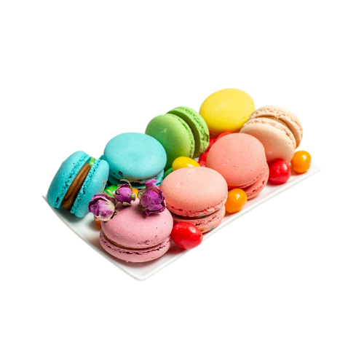
SẢN XUẤT BÁNH NGỌT
BÀI GIẢNG HUẤN LUYỆN AN TOÀN LAO ĐỘNG
BẢN QUYỀN THUỘC AN TOÀN NAM VIỆT

Slide 2
Một số vụ tai nạn trong nhà máy sản xuất bánh ngọt
Trong ngành công nghiệp sản xuất bánh ngọt, việc đảm bảo an toàn lao động là một ưu tiên hàng đầu. Tuy nhiên, mặc dù đã có những nỗ lực đáng kể để cải thiện điều này, vẫn còn tồn tại những rủi ro và tai nạn đáng tiếc:
  Tai nạn với máy móc
  Sự cố với thiết bị an toàn
  Nguy hiểm từ chất liệu sản xuất
  Thiếu tuân thủ quy trình an toàn
  Thiếu huấn luyện và nhận thức an toàn

Slide 3
Tóm tắt bài học
1. An toàn vệ sinh lao động đối với nhân viên kiểm tra chất lượng nguyên liệu của bánh ngọt
2. An toàn vệ sinh lao động đối với nhân viên đo lường và trộn các nguyên liệu của bánh ngọt
3. An toàn vệ sinh lao động đối với nhân viên vận hành máy móc, tạo hình bánh ngọt
4. An toàn vệ sinh lao động đối với nhân viên điều chỉnh nhiệt độ lò nướng bánh ngọt
5. An toàn vệ sinh lao động đối với nhân viên kiểm tra chất lượng bánh ngọt

Slide 4

Kiểm tra chất lượng nguyên liệu của bánh ngọt
1. Đặc điểm công việc kiểm tra chất lượng nguyên liệu của bánh ngọt
Để đảm bảo chất lượng bánh ngọt, việc kiểm tra nguyên liệu là bước quan trọng. Quá trình này bao gồm đánh giá các thành phần chính như bột, đường, trứng và các phụ gia.
Bột cần phải được kiểm tra kỹ lưỡng để đảm bảo độ tinh khiết và chất lượng. Đường cũng là yếu tố cần được xem xét vì nó ảnh hưởng trực tiếp đến hương vị và cấu trúc của bánh.

Slide 5
Kiểm tra chất lượng nguyên liệu của bánh ngọt
2. Các dạng tai nạn trong quá trình kiểm tra chất lượng nguyên liệu của bánh ngọt
Trong quá trình kiểm tra chất lượng nguyên liệu của bánh ngọt, có một số dạng tai nạn có thể xảy ra. Sự cố thường gặp nhất là tai nạn lao động khi làm việc với các dụng cụ cắt, trộn hay làm sạch máy móc.
Việc không tuân thủ các quy trình an toàn và thiếu trang thiết bị bảo hộ cá nhân có thể dẫn đến tai nạn với dao cắt, máy nghiền hoặc các thiết bị khác.

Slide 6
Kiểm tra chất lượng nguyên liệu của bánh ngọt
3. Nguyên nhân gây ra tai nạn khi kiểm tra chất lượng nguyên liệu của bánh ngọt
Có nhiều nguyên nhân gây ra tai nạn trong quá trình kiểm tra chất lượng nguyên liệu của bánh ngọt. Một trong những nguyên nhân quan trọng là thiếu huấn luyện và đào tạo cho nhân viên.
Kỹ năng không đủ hoặc hiểu biết hạn chế về quy trình kiểm tra và sử dụng thiết bị có thể dẫn đến sơ suất, gây tai nạn không mong muốn.

Slide 7
Kiểm tra chất lượng nguyên liệu của bánh ngọt
4. Biện pháp phòng tránh tai nạn khi kiểm tra chất lượng nguyên liệu của bánh ngọt
Để ngăn chặn tai nạn trong quá trình kiểm tra chất lượng nguyên liệu của bánh ngọt, có một số biện pháp phòng tránh quan trọng. Đầu tiên, việc đảm bảo nhân viên được huấn luyện cẩn thận về an toàn là rất quan trọng. Đào tạo về quy trình kiểm tra, sử dụng thiết bị và các biện pháp an toàn làm giảm nguy cơ sự cố.
Thiết lập và tuân thủ nghiêm ngặt các quy tắc an toàn là điều không thể thiếu. Điều này bao gồm việc sử dụng trang thiết bị bảo hộ cá nhân, tuân thủ quy trình vận hành an toàn, và bảo dưỡng định kỳ cho các thiết bị làm việc.

Slide 8
Kiểm tra chất lượng nguyên liệu của bánh ngọt
5. Quy định an toàn lao động khi kiểm tra chất lượng nguyên liệu của bánh ngọt
Quy định an toàn lao động trong quá trình kiểm tra chất lượng nguyên liệu của bánh ngọt đóng vai trò cực kỳ quan trọng để bảo vệ sức khỏe của nhân viên và đảm bảo chất lượng sản phẩm.
Đầu tiên và quan trọng nhất, việc huấn luyện nhân viên về an toàn lao động là cần thiết. Họ cần được đào tạo về việc sử dụng thiết bị, công cụ và quy trình làm việc một cách an toàn và hiệu quả.

Slide 9
Kiểm tra chất lượng nguyên liệu của bánh ngọt
6. Xử lý tình huống tai nạn khẩn cấp khi kiểm tra chất lượng nguyên liệu của bánh ngọt
Khi xảy ra tình huống tai nạn trong quá trình kiểm tra chất lượng nguyên liệu của bánh ngọt, việc xử lý ngay lập tức và hiệu quả là cực kỳ quan trọng. Đầu tiên, việc đảm bảo an toàn cho người bị tai nạn và nhân viên xung quanh là ưu tiên hàng đầu.
Hãy ngưng công việc ngay lập tức và cấp cứu nếu cần thiết. Gọi điện thoại cấp cứu và cung cấp thông tin chính xác về vị trí, tình trạng và cần thiết đối với nhân viên bị ảnh hưởng.

Slide 10
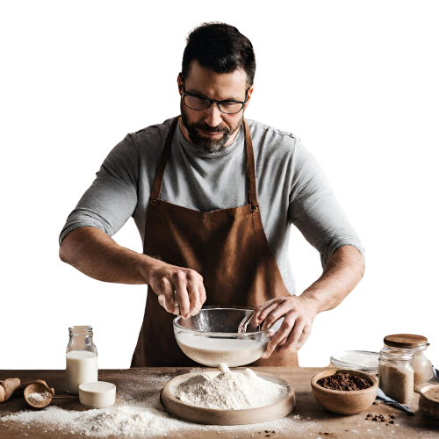
Đo lường và trộn các nguyên liệu của bánh ngọt
1. Đặc điểm công việc đo lường và trộn các nguyên liệu của bánh ngọt:
Quá trình đo lường và trộn các nguyên liệu trong việc làm bánh ngọt đóng vai trò quan trọng trong quy trình sản xuất.
Để đảm bảo chất lượng và đồng đều trong từng chiếc bánh, việc đo lường chính xác các thành phần như bột, đường, trứng và chất béo là cực kỳ quan trọng. Sự chính xác trong việc đo lường giúp duy trì sự cân đối giữa các thành phần, tạo ra cấu trúc và hương vị đặc trưng cho từng loại bánh.

Slide 11
Đo lường và trộn các nguyên liệu của bánh ngọt
2. Các dạng tai nạn trong quá trình đo lường và trộn các nguyên liệu của bánh ngọt:
Trong quá trình đo lường và trộn các nguyên liệu cho bánh ngọt, có thể xảy ra các tai nạn gây ảnh hưởng đến sản xuất và chất lượng sản phẩm.
Một số tai nạn phổ biến bao gồm việc đo lường không chính xác, dẫn đến tỷ lệ thành phần nguyên liệu không đồng đều. Sự thiếu sót trong quá trình đo lường có thể dẫn đến bánh bị nhão hoặc cứng, không đảm bảo được độ mịn màng và hương vị cần thiết.

Slide 12
Đo lường và trộn các nguyên liệu của bánh ngọt
3. Nguyên nhân gây ra tai nạn khi đo lường và trộn các nguyên liệu của bánh ngọt:
Nguyên nhân gây ra các tai nạn trong quá trình đo lường và trộn nguyên liệu cho bánh ngọt có thể xuất phát từ nhiều khía cạnh khác nhau.
Sự thiếu sót trong quá trình đào tạo và hiểu biết về quy trình là một nguyên nhân chính, khiến nhân viên không hiểu rõ về cách thức đo lường chính xác hoặc cần thiết của mỗi nguyên liệu. Sự thiếu sót này có thể dẫn đến việc sử dụng không đúng lượng nguyên liệu, ảnh hưởng đến chất lượng cuối cùng của bánh.

Slide 13
Đo lường và trộn các nguyên liệu của bánh ngọt
4. Biện pháp phòng tránh tai nạn khi đo lường và trộn các nguyên liệu của bánh ngọt:
Để tránh tai nạn trong quá trình đo lường và trộn nguyên liệu cho bánh ngọt, việc thực hiện các biện pháp phòng tránh là cực kỳ quan trọng.
Đầu tiên, việc đào tạo nhân viên về kỹ thuật an toàn lao động và quy trình sản xuất là bước cơ bản. Nhân viên cần được hướng dẫn cách sử dụng thiết bị đo lường và máy trộn đúng cách, đảm bảo chính xác và an toàn.

Slide 14
Đo lường và trộn các nguyên liệu của bánh ngọt
5. Quy định an toàn lao động khi đo lường và trộn các nguyên liệu của bánh ngọt :
Quy định an toàn lao động trong việc đo lường và trộn nguyên liệu cho bánh ngọt là điều cần thiết để đảm bảo môi trường làm việc an toàn và nguyên vẹn cho nhân viên.
Đầu tiên, việc đào tạo nhân viên về các nguy cơ và biện pháp an toàn khi làm việc với thiết bị đo lường và máy trộn là quan trọng. Họ cần phải biết cách sử dụng thiết bị một cách đúng đắn để tránh tai nạn.

Slide 15
Đo lường và trộn các nguyên liệu của bánh ngọt
6. Xử lý tình huống tai nạn khẩn cấp khi đo lường và trộn các nguyên liệu của bánh ngọt:
Trong quá trình đo lường và trộn nguyên liệu cho bánh ngọt, có thể xảy ra tình huống tai nạn khẩn cấp đòi hỏi sự xử lý nhanh chóng và chính xác để đảm bảo an toàn. Khi một tai nạn xảy ra, việc đề xuất biện pháp cấp cứu ngay lập tức là quan trọng nhất.
Đầu tiên, việc đảm bảo an toàn cho mọi người là ưu tiên hàng đầu. Khi có tai nạn xảy ra, việc gọi điện thoại cho đội cứu hỏa hoặc y tế cần được thực hiện ngay lập tức.

Slide 16
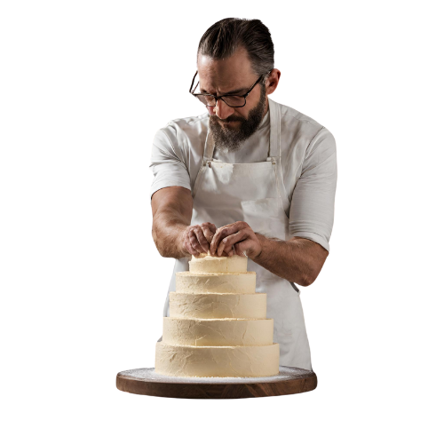
Vận hành máy móc, tạo hình bánh ngọt
1. Đặc điểm công việc vận hành máy móc, tạo hình bánh ngọt
Việc vận hành máy móc và tạo hình bánh ngọt là một quá trình phức tạp đòi hỏi sự kỹ thuật và tinh thần sáng tạo. Quan trọng nhất là kiến thức vững về cách sử dụng máy móc sản xuất bánh ngọt, từ việc cài đặt, vận hành cho đến bảo dưỡng định kỳ.
Người làm việc cần phải hiểu rõ về nguyên lý hoạt động của từng thiết bị để có thể điều chỉnh chúng sao cho phù hợp với loại bánh cụ thể đang sản xuất.

Slide 17
Vận hành máy móc, tạo hình bánh ngọt
2. Các dạng tai nạn trong quá trình vận hành máy móc, tạo hình bánh ngọt
Trong quá trình vận hành máy móc và tạo hình bánh ngọt, có một số dạng tai nạn thường gặp mà nhân viên cần được chú ý và phòng tránh.
Một trong những rủi ro phổ biến là tai nạn liên quan đến máy móc, bao gồm việc kẹt nguyên liệu trong các bộ phận cơ khí, va chạm với các thành phần chuyển động của máy, hoặc thậm chí là nguy cơ cháy nổ khi không tuân thủ quy trình an toàn.

Slide 18
Vận hành máy móc, tạo hình bánh ngọt
3. Nguyên nhân gây ra tai nạn khi vận hành máy móc, tạo hình bánh ngọt
Có nhiều nguyên nhân gây ra tai nạn khi vận hành máy móc và tạo hình bánh ngọt, điều này đòi hỏi sự nhận biết và phòng tránh kỹ lưỡng.
Một trong những nguyên nhân chính là thiếu hiểu biết sâu rộng về máy móc và thiết bị làm bánh, gồm cả cách vận hành và bảo dưỡng chúng. Khi người làm việc không hiểu rõ về nguyên lý hoạt động của máy móc, họ có thể sử dụng chúng một cách không an toàn, dẫn đến tai nạn không mong muốn.

Slide 19
Vận hành máy móc, tạo hình bánh ngọt
4. Biện pháp phòng tránh tai nạn khi vận hành máy móc, tạo hình bánh ngọt
Để ngăn chặn tai nạn khi vận hành máy móc và tạo hình bánh ngọt, việc thực hiện các biện pháp an toàn là cực kỳ quan trọng. Trước hết, việc huấn luyện an toàn lao động cho nhân viên là bước quan trọng nhất.
Huấn luyện này cung cấp cho họ kiến thức cơ bản về việc sử dụng máy móc, thiết bị, và quy trình an toàn khi làm việc, giúp họ nhận biết và đối phó với các tình huống nguy hiểm một cách chủ động.

Slide 20
Vận hành máy móc, tạo hình bánh ngọt
5. Quy định an toàn lao động khi vận hành máy móc, tạo hình bánh ngọt
Quy định an toàn lao động khi vận hành máy móc và tạo hình bánh ngọt đóng vai trò quan trọng trong việc đảm bảo sự an toàn cho nhân viên cũng như quá trình sản xuất.
Trước hết, việc tuân thủ các quy định an toàn cơ bản là yếu tố quan trọng nhất. Mọi nhân viên tham gia vào việc vận hành máy móc và tạo hình bánh ngọt đều cần được huấn luyện về cách sử dụng thiết bị, các biện pháp bảo vệ cá nhân, và quy trình làm việc an toàn.

Slide 21
Vận hành máy móc, tạo hình bánh ngọt
6. Xử lý tình huống tai nạn khẩn cấp khi vận hành máy móc, tạo hình bánh ngọt
Trong trường hợp xảy ra tai nạn khi vận hành máy móc và tạo hình bánh ngọt, việc xử lý khẩn cấp đòi hỏi sự nhanh nhẹn và kỹ năng nhất định để giảm thiểu thiệt hại và đảm bảo an toàn cho mọi người.
Đầu tiên và quan trọng nhất, người làm việc cần phải đánh giá tình hình ngay lập tức để xác định mức độ nghiêm trọng của tai nạn. Nếu có nguy cơ nguy hiểm hoặc nguyên nhân của tai nạn chưa được loại bỏ, việc ngừng máy móc và dừng quá trình sản xuất là ưu tiên hàng đầu để đảm bảo an toàn cho tất cả.

Slide 22
Điều chỉnh nhiệt độ lò nướng bánh ngọt
1. Đặc điểm công việc điều chỉnh nhiệt độ lò nướng bánh ngọt:
Điều chỉnh nhiệt độ lò nướng bánh ngọt đòi hỏi sự tỉ mỉ và hiểu biết vững chắc về quy trình nướng bánh. Công việc này không chỉ đơn thuần là việc xoay núm điều chỉnh, mà còn đòi hỏi sự quan sát kỹ lưỡng và điều chỉnh liên tục trong suốt quá trình nướng.
Điều chỉnh nhiệt độ phù hợp với loại bánh và công thức là chìa khóa quan trọng. Việc sử dụng các loại lò khác nhau cũng đòi hỏi người làm bánh phải thích nghi nhanh chóng để đảm bảo bánh được nướng đều và với độ chín hoàn hảo.

Slide 23
Điều chỉnh nhiệt độ lò nướng bánh ngọt
2. Các dạng tai nạn trong quá trình điều chỉnh nhiệt độ lò nướng bánh ngọt:
Trong quá trình điều chỉnh nhiệt độ lò nướng bánh ngọt, có một số tai nạn thường gặp mà người làm bánh cần phải đề phòng. Một trong những rủi ro phổ biến là việc bị bỏ quên khi điều chỉnh nhiệt độ, dẫn đến bánh nướng quá lâu hoặc không đúng cách, gây ra tình trạng bánh cháy hoặc không thể sử dụng được.
Ngoài ra, việc thay đổi nhiệt độ quá nhanh cũng có thể gây sốc nhiệt cho lò nướng, làm hỏng các linh kiện hoặc gây ra sự cố về an toàn.

Slide 24
Điều chỉnh nhiệt độ lò nướng bánh ngọt
3. Nguyên nhân gây ra tai nạn khi điều chỉnh nhiệt độ lò nướng bánh ngọt:
Có nhiều nguyên nhân gây ra các tai nạn khi điều chỉnh nhiệt độ lò nướng bánh ngọt. Một trong những nguyên nhân chính là sự thiếu chú ý và cẩn trọng từ người vận hành.
Khi quá bận rộn hoặc mất tập trung, họ có thể quên điều chỉnh nhiệt độ đúng cách hoặc quên mở/đóng lò đúng thời điểm, dẫn đến bánh bị cháy hoặc chưa chín đều. Thậm chí, việc điều chỉnh nhiệt độ không đúng cũng có thể gây ra sự cố, khiến bánh nướng không theo đúng kế hoạch.

Slide 25
Điều chỉnh nhiệt độ lò nướng bánh ngọt
4. Biện pháp phòng tránh tai nạn khi điều chỉnh nhiệt độ lò nướng bánh ngọt:
Để tránh tai nạn khi điều chỉnh nhiệt độ lò nướng bánh ngọt, việc thực hiện một số biện pháp phòng tránh là cực kỳ quan trọng. Đầu tiên và quan trọng nhất là tuân thủ chặt chẽ hướng dẫn sử dụng của nhà sản xuất cho lò nướng.
Việc này bao gồm việc hiểu rõ về chức năng của từng núm điều chỉnh nhiệt độ, thời gian cũng như cách vận hành lò nướng một cách chính xác.

Slide 26
Điều chỉnh nhiệt độ lò nướng bánh ngọt
5. Quy định an toàn lao động khi điều chỉnh nhiệt độ lò nướng bánh ngọt:
Quy định an toàn lao động khi điều chỉnh nhiệt độ lò nướng bánh ngọt đóng vai trò quan trọng trong việc đảm bảo sự an toàn cho người làm việc và sản phẩm. Đầu tiên, việc đảm bảo trang thiết bị an toàn là điều cần thiết.
Nhân viên cần được cung cấp trang bị bảo hộ cá nhân như găng tay chịu nhiệt, kính bảo hộ và trang phục phù hợp để tránh gặp phải các tai nạn như bỏng hay cháy nổ.

Slide 27
Điều chỉnh nhiệt độ lò nướng bánh ngọt
6. Xử lý tình huống tai nạn khẩn cấp khi điều chỉnh nhiệt độ lò nướng bánh ngọt:
Khi xảy ra tai nạn trong quá trình điều chỉnh nhiệt độ lò nướng bánh ngọt, việc xử lý khẩn cấp là quan trọng để đảm bảo an toàn cho mọi người có mặt và giảm thiểu hậu quả. Đầu tiên và quan trọng nhất là đảm bảo an toàn cho bản thân và người khác.
Nếu có tai nạn với lò nướng như rò rỉ khí gas, báo cháy, hoặc nguy cơ cháy nổ, người làm việc cần ngay lập tức thông báo về tình hình cho người quản lý hoặc bộ phận an toàn.

Slide 28
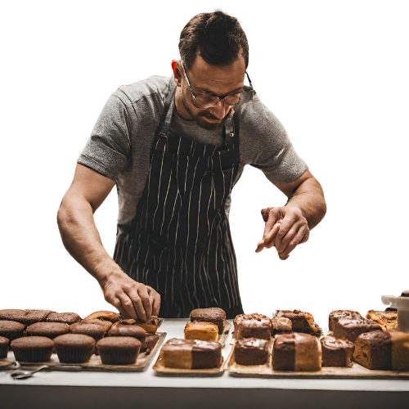
Kiểm tra chất lượng bánh ngọt
1. Đặc điểm công việc kiểm tra chất lượng bánh ngọt:
Việc kiểm tra chất lượng bánh ngọt đòi hỏi sự tỉ mỉ và chú trọng đến nhiều yếu tố khác nhau. Quan trọng nhất là việc đảm bảo sản phẩm cuối cùng đáp ứng tiêu chuẩn về hương vị, độ mịn và độ ẩm.
Các nhà sản xuất thường thực hiện kiểm tra nguyên liệu đầu vào để đảm bảo chất lượng nguyên liệu và thành phần đúng mực trước khi bắt đầu quá trình sản xuất.

Slide 29
Kiểm tra chất lượng bánh ngọt
2. Các dạng tai nạn trong quá trình kiểm tra chất lượng bánh ngọt:
Trong quá trình kiểm tra chất lượng bánh ngọt, có một số tai nạn thường gặp mà nhà sản xuất cần chú ý để tránh ảnh hưởng đến sản phẩm và an toàn của nhân viên.
Một trong những tai nạn phổ biến là việc làm việc với thiết bị nướng có thể gây cháy nổ nếu không được vận hành đúng cách. Đây là nguy cơ lớn, đặc biệt khi quá trình nướng diễn ra ở nhiệt độ cao.

Slide 30
Kiểm tra chất lượng bánh ngọt
3. Nguyên nhân gây ra tai nạn khi kiểm tra chất lượng bánh ngọt:
Tai nạn trong quá trình kiểm tra chất lượng bánh ngọt có thể có nhiều nguyên nhân chủ yếu. Một trong những nguyên nhân quan trọng nhất là việc thiếu hiểu biết và kỹ năng của nhân viên.
Nếu họ không được đào tạo đầy đủ về cách sử dụng thiết bị, các quy trình an toàn, và không biết cách xử lý tình huống rủi ro, có thể dẫn đến tai nạn.

Slide 31
Kiểm tra chất lượng bánh ngọt
4. Biện pháp phòng tránh tai nạn khi kiểm tra chất lượng bánh ngọt:
Để ngăn chặn tai nạn trong quá trình kiểm tra chất lượng bánh ngọt, các biện pháp phòng tránh đều rất quan trọng. Đầu tiên và quan trọng nhất là đào tạo nhân viên với kiến thức cần thiết về an toàn lao động và kỹ năng cụ thể trong quá trình làm việc.
Điều này bao gồm việc hướng dẫn họ sử dụng thiết bị an toàn, quy trình làm việc đúng, và cách xử lý tình huống nguy hiểm.

Slide 32
Kiểm tra chất lượng bánh ngọt
5. Quy định an toàn lao động khi kiểm tra chất lượng bánh ngọt:
Quy định an toàn lao động trong quá trình kiểm tra chất lượng bánh ngọt đóng vai trò cực kỳ quan trọng để đảm bảo môi trường làm việc an toàn và tránh nguy cơ tai nạn.
Đầu tiên, việc đảm bảo nhân viên được đào tạo và hướng dẫn cách sử dụng thiết bị an toàn là điểm khởi đầu quan trọng. Họ cần biết cách vận hành máy móc, dụng cụ một cách chính xác và an toàn để tránh tai nạn không mong muốn.

Slide 33
Kiểm tra chất lượng bánh ngọt
6. Xử lý tình huống tai nạn khẩn cấp khi kiểm tra chất lượng bánh ngọt:
Trong trường hợp xảy ra tai nạn trong quá trình kiểm tra chất lượng bánh ngọt, việc xử lý tình huống khẩn cấp là điều cực kỳ quan trọng để đảm bảo an toàn cho nhân viên và sản phẩm.
Đầu tiên và quan trọng nhất, nhân viên cần được đào tạo về kế hoạch ứng phó với tình huống khẩn cấp. Họ cần biết cách reagir nhanh chóng, bình tĩnh và tuân thủ các quy trình an toàn trong trường hợp xảy ra sự cố.

Slide 34
Cảm ơn các bạn đã theo dõi
Mọi thắc mắc về bài giảng xin liên hệ với chúng tôi theo thông tin bên dưới:
CÔNG TY TNHH HUẤN LUYỆN AN TOÀN VÀ QUAN TRẮC MÔI TRƯỜNG NAM VIỆT (AN TOÀN NAM VIỆT)
Địa chỉ: Lầu 2, số 655 Đường Điện Biên Phủ, Phường 25, Quận Bình Thạnh, Thành phố Hồ Chí Minh, Việt Nam
Hotline 0908.111.791
Website https://antoannamviet.com/
Email: Lienhe@antoannamviet.com

